Slide 1
SISTEM KEKEBALAN TUBUH ANAK USIA DINI
Novita Eka Nurjanah, M. Pd.

Slide 2
Definisi Sistem Kekebalan Tubuh
Proses Sistem Kekebalan Tubuh
Faktor yang Mempengaruhi Sistem Kekebalan Tubuh
Cara Meningkatkan Sistem Kekebalan Tubuh Anak

Slide 3
Definisi sistem kekebalan tubuh (imunitas)
Imunitas adalah mekanisme perlindungan yang bertindak untuk mempertahankan integritas tubuh terhadap substansi agen asing.
Sistem imunitas pada tubuh merupakan respon pertahanan untuk melawan infeksi oleh kuman-kuman.

Slide 4
Fungsi utama sistem imun (Otto S.E, 2005 : 445)
Pertahanan terhadap organisme penyerang,
Homeostasis-pembuangan sel yang mati dan
Surveilans-pembuangan sel mutan

Slide 5
Sistem kekebalan tubuh berperan penting melindungi kita dari infeksi virus, kuman/bakteri dan lain-lain.
Dalam kehidupan sehari-hari, tanpa disadari kita hidup berdampingan dengan kuman- kuman. Kuman yang tersebar di lingkungan kita dapat masuk ke dalam tubuh melalui udara pernapasan maupun makanan.
Namun sistem kekebalan tubuh dapat menjaga tubuh tetap terlindung dari kuman tersebut.
Proses terbentuknya sistem kekebalan tubuh yang paling penting adalah dimulai sejak dari awal kelahiran hingga usia 1 tahun.
Sebagian besar pertumbuhan dan perkembangan bayi ditentukan oleh pemberian ASI eksklusif

Slide 6
SISTEM IMUNITAS ANAK BERBEDA DENGAN ORANG YANG SUDAH DEWASA
KENAPA?
PROSES SISTEM KEKEBALAN TUBUH

Slide 7
Bayi dilahirkan dengan sistem kekebalan tubuh yang belum matang.
Sistem imunitas pada bayi dan anak masih belajar mengenali dan melindungi tubuh dari kuman yang masuk.
Sedangkan pada anak remaja dan orang dewasa, sistem imunitas tubuhnya sudah langsung mengenali jenis kuman dan segera menyerangnya begitu kuman masuk ke dalam tubuh.
Sehingga, anak lebih mudah untuk terinfeksi kuman-kuman sehingga mengalami demam ataupun batuk pilek
PROSES SISTEM KEKEBALAN TUBUH

Slide 8
Di sisi lain, anak mendapatkan antibodi bawaan dari Ibu selama masa kehamilan. Akan tetapi, hanya sebagian antibodi Ibu yang didapatkan anak.
TIDAK PERLU KHAWATIR
Sistem imunitas anak masih dapat berkembang.
PROSES SISTEM KEKEBALAN TUBUH

Slide 9
Faktor yang Mempengaruhi Sistem Kekebalan Tubuh (dr. Ariani)
Pengalaman Bayi di dalam Kandungan
Baik atau tidaknya sistem imunitas bayi, bisa diprediksi sejak ia berada di dalam kandungan. Pada saat bayi lahir, masih ada sebagian sistem imunitas ibu yang masuk ke dalam tubuh si kecil sejak anak masih menjadi janin di dalam kandungan.
Contohnya apabila ibu pernah kena campak, maka sistem imun akan memiliki sel yang mengingat pertahanan terhadap campak dan akan diberikan pada bayi. Oleh sebab itu, bayi masih terlindung terhadap campak sampai ia berusia 9 bulan dan vaksin campak baru bisa diberikan pada anak berusia 9 bulan

Slide 10
Faktor yang Mempengaruhi Sistem Kekebalan Tubuh (dr. Ariani)
Cara Bayi dilahirkan
Cara ibu melahirkan juga mempengaruhi imunitas yang dimiliki oleh bayi. Umumnya, bayi yang dilahirkan dalam keadaan normal akan memiliki sistem kekebalan tubuh lebih baik daripada anak yang lahir secara caesar.
"Perkembangan mikrobiota pada bayi yang terlahir caesar tidak akan optimal, sehingga tidak memperoleh kekebalan alami lewat jalan lahir dari ibu. Jadi kalau lahir secara normal lewat vaginal itu akan terjadi mikrobiota atau prebiotik secara si anak akan lebih optimal sehingga risiko alergi akan lebih rendah," (Prof. Dr. Budi Setiabudiawan, dr., SpA(k), M.Kes)

Slide 11
Faktor yang Mempengaruhi Sistem Kekebalan Tubuh (dr. Ariani)
Pemberian ASI
Pemberian ASI pada bayi juga berperan dalam sistem imunitas tubuhnya.
ASI berperan penting dalam perkembangan bayi, karena mengandung banyak sel untuk sistem kekebalan tubuh.
Setelah bayi semakin tumbuh besar, maka akan ada imunitas adaptif. Jadi jika anak terpapar kuman tertentu, maka anak sudah memiliki sistem pertahanan karena diberi ASI.

Slide 12
Cara Meningkatkan Sistem Kekebalan Tubuh Anak
Pemberian ASI Eksklusif
Menjaga Nutrisi Lengkap dan Seimbang
Hindari makanan cepat saji dan olahan
Menjaga kebersihan

Slide 13
Cara Meningkatkan Sistem Kekebalan Tubuh Anak
Tidur yang cukup
Imunisasi Lengkap dan Tepat Waktu
Pola asuh tepat
Suplementasi

Slide 14
IMUNISASI

Slide 15
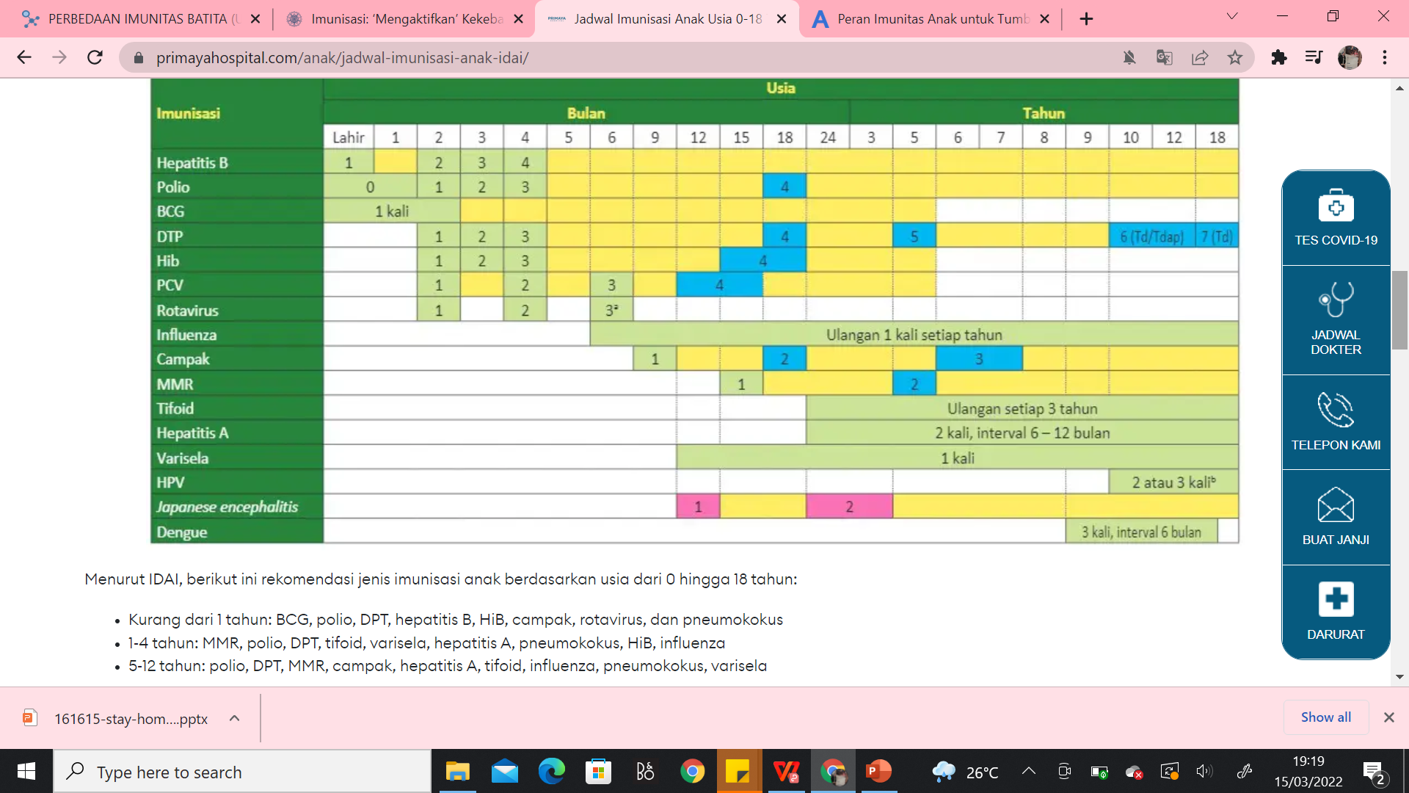

Slide 16
MANFAAT IMUNISASI
Hepatitis B: mencegah penyakit kuning dan gagal hati.
BCG (Bacillus Calmette-Guerin): mencegah penyakit TBC.
Polio: mencegah kelumpuhan yang ekstrem.
DTP (Difteri, Tetanus, Pertusis): mencegah penyakit difteri, tetanus, dan pertusis (batuk rejan)
HiB (Haemophilus influenza type B): mencegah meningitis dan infeksi saluran pernapasan.
PCV (Pneumokokus): mencegah pheneumonia; peradangan paru-paru karena infeksi.
Rotavirus: mencegah diare berat.
Influenza: mencegah infeksi saluran pernapasan yang disebabkan oleh virus influenza.
MMR/MR (Mumps, Measles, Rubella): mencegah terjadinya campak dan rubella.
Tifoid: mencegah demam tifoid (sakit perut, demam yang tidak kunjung turun, hilang nafsu makan, gusi bengkak, dan muncul ruam).
Hepatitis A: mencegah virus hepatitis A.
Varisela: mencegah cacar air pada anak.
HPV: mencegah kanker serviks.
JE (Japanese Enchephalitis): mencegah penyakit yang menyerang ke otak yang mengakibatkan anak kejang-kejang dan meninggal.
Dengue: dapat dilakukan jika anak terkena dengue sebelumnya.

